Slide 1
Информационная безопасность
Ганичева Г.В., директор МАУ ДПО «ГНМЦ»

Slide 2
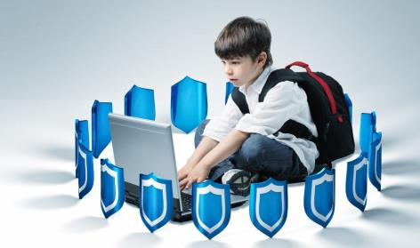
Человек на протяжении многих веков из поколения в поколение накапливал и передавал жизненный опыт и знания, обеспечивающие защиту последующих поколений от угроз внешней среды. Но появление информационной среды в жизни человека, таит в себе не только благо, но и опасности. Опасности, которые предъявляют обществу новые проблемы и задачи, от решения которых зависит безопасность последующих поколений.

Slide 3

Воздействие информационной среды на человека очень разнообразно и происходит в разных аспектах жизни человека (физиологический, психологический, социальный, нравственный). Так же влияние киберпространства можно рассмотреть и на разных уровнях:

Slide 4
личностный, явления информационной среды, влияющие на психологические и физиологические характеристики человека (нездоровый образ жизни, развитие заболеваний опроно-двигательного аппарата, нарушение зрения, интернет-зависимость, эмоциональная неустойчивость, неразвитость воображения и многое другое);
микросоциальный, предполагает воздействие медиа-пространства на психику, поведение групп людей, к ним можно отнести: формирование стереотипов и установок у разных групп, разрушение связи между поколениями, искажение исторических фактов и др.;
макросоциальный уровень рассматривает влияние информационной среды на большие группы населения: этносы, государства и на отношения между ними. К таким опасностям можно отнести информационные войны, кибер-терроризм.

Slide 5
Информационно-психологическую безопасность в общем виде можно определить как состояние защищенности индивидуальной, групповой и общественной психологии от разрушительного воздействия на сознание негативных информационных факторов.
Применительно к конкретному человеку информационно-психологическая безопасность – это состояние защищенности сознания и психического здоровья человека, обеспечивающее его целостность как социального субъекта, возможность адекватного поведения и личностного развития в условиях неблагоприятных информационных воздействий.

Slide 6
Виды «вредоносной» информации
информация, возбуждающая социальную, расовую, национальную или религиозную ненависть и вражду;
призывы к войне;
пропаганда ненависти, вражды и превосходства;
распространение порнографии;
посягательство на честь, доброе имя и деловую репутацию людей;
реклама (недобросовестную, недостоверную, неэтичную, заведомо ложную);
информация, оказывающая неосознаваемое деструктивное воздействие на психику людей.

Slide 7
«Группы смерти»

Slide 8
Только по официальным данным за последний год в России покончили с собой более 700 подростков. Но реальные цифры гораздо выше. Это были дети из благополучных семей и разных уголков России. Всех их, на первый взгляд, объединяло лишь одно — подростки активно пользовались соцсетями, в которых, как им казалось, они спасались от унылой жизни в реальности.

Slide 9
Группы смерти
Синий кит, Разбуди меня в 4.20, Тихий дом, Я в игре, f57, F58, Рина, Няпока, 50 дней до моего..
Опасный досуг
Беги или умри, Зацеперы, Заброшенка, Челленж 24 часа, Анорексичные группы, Шоплифтинг

Slide 10
Виды групп
Первые – самые безопасные, когда организуют таких же депрессивных, и подростки в этом общении варятся, обиженные на жизнь, выражают агрессию, протест из-за кажущегося им несправедливого отношения к себе или к жизни.
Вторые – «идеологические». Для стоящих за такими группами людей человеческая жизнь – ноль. Они, убивая других, просто реализуют себя. Они бы убивали и в реале, но в реале боятся ответственности.
Третья категория – это маньяки. Тут уже психиатрия, настолько сильные повреждения и духовное, и психическое, что человек просто настроен на то, чтобы таким образом убить других.
Четвертая категория – деструктивные секты. Которые работают по тем же технологиям, что и секты реальные.

Slide 11
Причины вступления подростков в «группы смерти»
Причина 1: ЛЮБОПЫТСТВО. Подростка тянет к мистике, загадкам; он еще не осознал ценность собственной жизни, а придание ореола романтики смерти в таких группах и возведение в ранг героизма явления суицида делает тему самоубийства популярной среди подростков.
Причина 2: СТРЕМЛЕНИЕ ВЫДЕЛИТЬСЯ ИЗ ТОЛПЫ. В основном встречается среди мальчиков как стремление к самоутверждению. Заигрывания со смертью воспринимается как нечто «крутое», на что способен не каждый, и подросток чувствует себя выше сверстников.
Причина 3: СТРЕМЛЕНИЕ К НОВЫМ ВПЕЧАТЛЕНИЯМ. В 21 веке, благодаря интернету, подросток за 2-3 года жизни, проведенные в интернете, ментально способен получить больше впечатлений, чем еще 50 лет назад – взрослый человек за всю свою жизнь.
Причина 4: ЗА КОМПАНИЮ. Подросток ведом своими более авторитетными сверстниками, хочет не отставать от них, быть не хуже.
Причина 5: В СТРЕМЛЕНИИ НАЙТИ РЕШЕНИЕ СВОИХ ПРОБЛЕМ, которые подростку кажутся неразрешимыми в силу отсутствия жизненного опыта. Это инстинктивная тяга к людям, оказавшимся в той же жизненной ситуации, что и он, поиск «товарищей по несчастью».

Slide 12
Признаки принадлежности подростка к «группам смерти»
Если профиль страницы закрыт
Закрывание лица руками либо одеждой на фотографиях, демонстрирование указательного пальца на таких снимках, загруженных в социальные сети, символизируют суицидальные мысли.
Если подросток размещает у себя на странице фразы, иллюстрации на тему самоунижения и нанесения себе травм и порезов.
Опасными считаются такие символы, как медузы, кошки, бабочки, единороги, съемки с высоты, крыш и чердаков, а также изображение того, как киты плывут вверх.
Группа подозрительных «друзей», появившихся за короткое время, свидетельствует о том, что подросток попал в опасную компанию.
Чрезмерное увлечение копированием на своей страничке строчек из некоторых стихотворений, например, С. Есенина и И. Бродского, посвященных смерти, а также цитат из мистических книг.
Участившиеся комментарии о смерти — как устные, так и к фотографиям в социальных сетях.

Slide 13
Признаки принадлежности подростка к «группам смерти»
Сохранение на страничках социальных сетей странной депрессивной музыки(особенно музыкальных направлений, пропагандирующих печаль и смерть) — один из ярких «симптомов» суицидальных наклонностей.
Следует проследить, размещает ли подросток у себя на страничке подобные изображения:

Slide 14
Признаки принадлежности подростка к «группам смерти»
Внешние признаки: когда бить тревогу
Необъяснимое желание похудеть, сильная критика в адрес полных людей.
Увлечение кофе, ранний утренний подъем (если за подростком такого раньше не наблюдалось).
Выбор черной мрачной одежды, возможно, с символами, ассоциирующимися со смертью.
Внезапное изменение внешности: выбривание висков, окрашивание волос в неестественные тона.
Появление на теле следов порезов, ожогов и иных признаков членовредительства.
Постоянная вовлеченность в виртуальный мир, увлеченная переписка в Сети (часто с малознакомыми людьми).
Необычный сленг в переписке, которым ребенок раньше не пользовался.
Закрытие доступа к девайсам, установка дополнительных паролей на домашнем компьютере, использование браузеров, предоставляющих возможность анонимного просмотра страниц.
Пристрастие к мобильным приложениям с внутренними чатами.
Рисунки странного характера (перевернутые кресты, сатанинские звезды, масонские знаки).
Появление идеи установить в спальне зеркало напротив кровати.
Увлеченность мистическими фильмами и сценами жестокости и насилия.
Неожиданное желание сделать татуировку со странными символами.
Отказ от общения с родителями и маскировка своих проблем и переживаний.

Slide 15
Хештеги - специальные метки со значком #, с помощью которых дети сигнализируют организаторам суицидальных групп о готовности вступить в игру:
#f57
#морекитов
#тихийдом
#хочувигру
#млечныйпуть
#няпока
#ФилиппЛис
#мертвыедуши
#домкитов
#китобой
#рина
#infinityeye
#храмсмерти
#истина

Slide 16
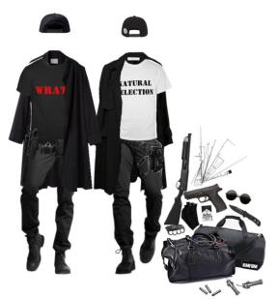
Скулшутинг

Slide 17
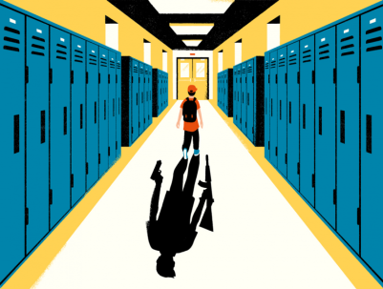
Понятие «скулшутинга»
Скулшутинг (от англ. School shooting — «школьная стрельба») - это вооруженное нападение учащегося или стороннего человека на школьников внутри учебного заведения

Slide 18
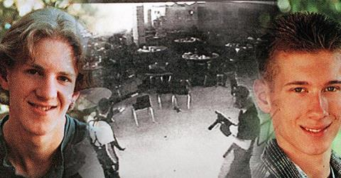
Наиболее известный случай скулшутинга произошел в 1999 году в школе «Колумбайн», штат Колорадо. Нападение было спланировано двумя учениками старших классов, Эриком Харрисом и Диланом Клиболдом на остальных учеников и персонал школы, они использовали стрелковое оружие и самодельные взрывные устройства. Было убито 13 человек, и ранено ещё 23 человека, после этого нападавшие застрелились.

Slide 19
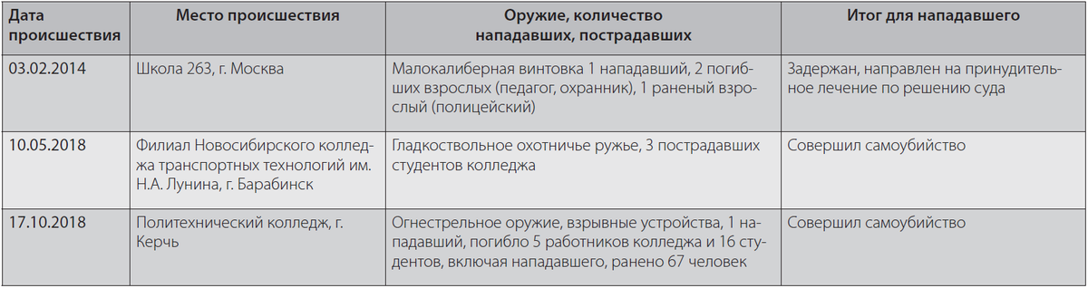
Нападения с применением огнестрельного оружия, совершенные учениками на одноклассников и сотрудников образовательных организаций в России в период с 2014 по 2018 гг

Slide 20
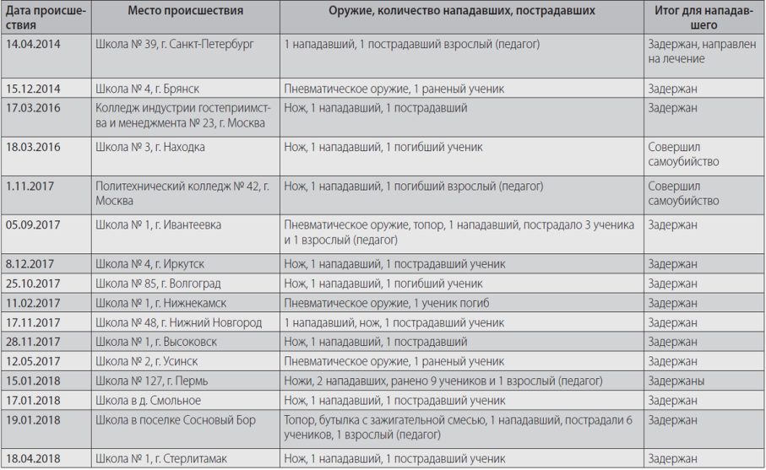
Нападения учеников на одноклассников и сотрудников образовательных организаций России с применением холодного оружия и других средств в 2014–2018 гг.

Slide 21
Формальные признаки скулшутинга
1. Преступник или преступники имели прямое отношение к школе, т.е. учились в ней.
2. Ранения или убийства были умышленными, но не имели корыстных мотивов.
3. Планирование и организация нападения были осуществлены заранее, и чаще всего они сводились к публичным или демонстративным актам, направленным на убийство неопределенного круга лиц.
4. В большей части случаев было использовано огнестрельное оружие.

Slide 22
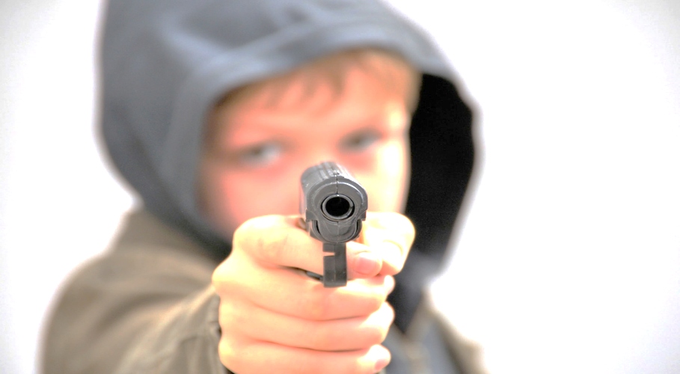
Причины совершения детьми «скулшутинга»
Внешние факторы, подталкивающие детей к скулшутингу
отсутствие внимания родителей к ребенку;
ссоры с членами семьи;
трудности ребенка в общении со сверстниками, конфликты с ними и педагогами;
буллинг (травля) - агрессивное преследование одного из членов коллектива (особенно коллектива школьников и студентов) со стороны других членов коллектива или его части;
смерть родственников и друзей;
доступ ребенка к огнестрельному и холодному оружию в доме;
интерес ребенка к компьютерным играм, в которых присутствуют сцены насилия, а также его доступ к сайтам и группам в сети Интернет, пропагандирующим идеологию «скулшутинга».

Slide 23
Причины совершения детьми «скулшутинга»
Внутренние факторы, подталкивающие детей к скулшутингу
депрессивное состояние ребенка;
внушаемость и ведомость ребенка;
психические отклонения у ребенка.

Slide 24
Дети, которые воспитываются в семьях, где царит насилие и жестокость, несут подобную схему общения в общество.
Родители, которые не интересуются жизнью, увлечениями и проблемами ребенка, могут спровоцировать развитие пассивной агрессивности в нем.
Отсутствие у ребенка общения со сверстниками может стать причиной появления у него серьезных психологических проблем.
Сверстники ребенка обзывают, дразнят и бьют его, портят вещи или отбирают деньги, распространяют слухи и сплетни про него.
Нападение на учащихся в России часто совершаются с использованием холодного оружия, поскольку нож ребенку достать проще, чем огнестрельное оружие.
Под влиянием компьютерных игр ребенок может утратить чувство реальности и не видеть разницы между убийством человека в игре и его смертью в реальной жизни.
Ребенок, планирующий нападение на своих сверстников, как правило, в сети Интернет поддерживает общение с другими последователями идеологии «скулшутинга».
Скулшутинг — результат психологической деформации личности.
Высокая угроза, риск возникновения скулшутинга

Slide 25
На что необходимо обращать внимание (изменения в поведении подростка)
Поведенческие маркеры
Изменения поведения подростка
Увлечения
Появление новых увлечений
Вербальные маркеры
Колумбайнер, колумбайн, скулшутинг, скулшутер
Внешний вид
Изменения стиля одежды

Slide 26
Аккаунт подростка в социальных сетях
Название аккаунта
(использование имен организаторов скулшутинга, автарка)
Сообщества
(огнестрельное орружие, рецепты взрывчатых веществ + идеи неонационализма, расисма)
Статусы
(прямые и косвенные угрозы совершения скулшутинга)
Видеоматериалы
(видеосюжеты реальных сцен скулшутинга, фильмы)
Виртуальные увлечения
(участие в форумных играх)

Slide 27
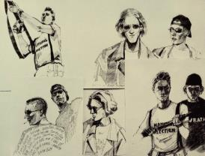
На что необходимо обращать внимание (признаки интернет сообществ, пропагандирующие идеи скулшутинга)
Упоминание имен ключевых фигур
Романтизация поведения скулшутера
Популяризация идеи скулшутинга
Мода на оружие
Пропаганда насилия над учителями и одноклассниками
Видеоконтент

